Slide 1
ASSERTIVITÀ (PARTE 1)
CORSO TERZA UNIVERSITÀ BERGAMO 2023/24
DOCENTE DOTT.SSA GRETA CAPELLI
CONTATTI: CAPELLIGRETA29@GMAIL.COM 3314047249

Slide 2
«Bisogna soltanto cercare di pensare e di esprimersi esattamente, senza avere la pretesa di indurre gli altri al nostro gusto e al nostro modo di sentire».
Jean De La Bruyere
https://www.ilcinemainsegna.it/video/scena-sullassertivita-quella-terra-di-mezzo-dellefficacia/

Slide 3
Dal latino «Asserere»
Affermare, sostenere con vigore.
In psicologia il termine è ripreso dall’inglese «assertiveness» che indica l’efficacia personale.
Rappresenta il giusto equilibrio tra passività e aggressività; è la qualità di coloro in grado di far valere le proprie opinioni ed i propri diritti pur rispettando quelli degli altri, in accordo con il PRINCIPIO DI RECIPROCITÀ

Slide 4
Il termine è utilizzato nel lessico psicologico a partire dagli anni 40.
I principi dell’assertività (rispetto di sé, degli altri, equilibrio, empatia e rispetto dei valori) sono universali, mentre i modi per esprimerli dipendono molto dalle differenti culture.
Assertività come modalità di cura di forme di ansia e di depressione
Obiettivo: raggiungere una forza che dissolva l’inibizione sociale senza dover ricorrere ad altre forze quali l’aggressività o la manipolazione

Slide 5
Possiamo guardare all’assertività come ad uno STILE DI VITA, che non ci richiede di cambiare personalità, ma di scoprire il significato ed il piacere di essere SPONTANEI e NATURALI e, insieme, SOCIALMENTE COMPETENTI

Slide 6
L’assertività ci invita ad ancorare le azioni umane a dei VALORI UNIVERSALI (che non appartengono, cioè, solo ad alcune persone o classi sociali). Per questo, dal punto di vista filosofico, l’assertività rappresenta la traduzione operativa della LOGICA DELL’ESSERE, in alternativa alla LOGICA DELL’AVERE.
Attenzione: essere assertivi non significa diventare moralisti, giudici, severi.

Slide 7
L’assertività produce effetti benefici
Gli altri iniziano a trattarci con maggior attenzione, noi raggiungiamo più facilmente i nostri obiettivi nei rapporti con loro; si incontrano più spesso occasioni favorevoli ai nostri desideri. Si devono però superare abitudini di passività e di timidezze radicate, procedendo con cautela ed esercitandosi attivamente.

Slide 8
Prima cosa da fare: accendere l’io
Per realizzare noi stessi dobbiamo innanzitutto sapere chi siamo. Illuminare ogni pensiero che facciamo alla luce del nostro «io» significa riconoscere che noi non siamo i nostri pensieri. Possiamo accettarli, osservarli e poi scegliere quelli che riconosciamo in linea con i nostri valori ed obiettivi. Noi siamo il cielo ed i pensieri sono le nuvole.

Slide 9
Per capire meglio: ritratti di personaggi
Fra cristoforo
Il sarto
L’innominato & don abbondio
Avvocato azzeccagarbugli
L’assertivo
Il passivo
Passivo-passivo/aggressivo
Il manipolativo

Slide 10
FRA CRISTOFORO: L’ASSERTIVO
«Il suo linguaggio era abitualmente umile e posato; ma, quando si trattasse di giustizia o di verità combattuta, l’uomo si animava, a un tratto, dell’impeto antico. Tutto il suo contegno annunziava una lunga guerra, tra un’indole focosa e una volontà opposta, diretta da motivi e da ispirazioni superiori.»

Slide 11
Il sarto: il passivo
Spesso chi è passivo cova in cuor suo desideri di grandezza; è tacitamente presuntuoso e superbo. Ma, temendo la frustrazione, risulta inibito dal suo stesso desiderio di apparire importante. Si perde in congetture astratte e, prima di esprimere il suo pensiero, cerca le parole migliori.

Slide 12
L’innominato: l’aggressivo
«Fare ciò che era vietato dalle leggi; essere arbitro, padrone negli affari altrui, senz’altro interesse che il gusto di comandare. Essere temuto da tutti, aver la mano da coloro che erano soliti averla dagli altri. Tali erano state in ogni tempo le passioni principali di costui.»

Slide 13
Don abbondio: il passivo aggressivo
«Quel continuo esercitare la pazienza, quel dar così spesso ragione agli altri e quei tanti bocconi amari inghiottiti in silenzio … se non avesse, di tanto in tanto, potuto dargli un po’ di sfogo, la sua salute ne avrebbe certamente sofferto. Ma siccome vi erano al mondo persone incapaci di far del male, con quelle poteva sfogare il suo umore represso, e togliersi la voglia di essere anch’egli un po’ fantastico.»

Slide 14
L’avvocato: il manipolativo
Vi è anche chi nasconde la propria passività grazie al ruolo che gli permette di raggirare gli altri. Sono manipolative le frasi dette a Renzo con l’intenzione di farlo sentire ignorante. Vi è, però, anche chi nasconde così la sua aggressività (es: il lupo che si traveste da agnello per ottenere ciò che vuole).

Slide 15
Ciò che accomuna il passivo e l’aggressivo è l’EGOCENTRISMO, l’atteggiamento individualistico. Passività e aggressività sono fraintendimenti del nostro valore: quando siamo passivi cadiamo nell’autoinganno di credere che l’altro valga più di noi, quando siamo aggressivi accade il contrario.

Slide 16
Negli atteggiamenti passivi e aggressivi manca, quindi, la RECIPROCITÀ. Senza di questa la responsabilità è attribuita all’altro, e ciò impedisce di instaurare un rapporto costruttivo, e di imparare dai nostri errori. La reciprocità tipica dell’assertivo, invece, ci aiuta a sostituire la persona al personaggio. La persona non dipende dai condizionamenti e giudizi sociali, valuta le sue azioni in funzione dei propri valori.

Slide 17
Liberman (1975) ci aiuta nel recap assertivo/passivo/aggressivo. Istituì un trattamento in cui l’assertività rappresentava una forma di terapia per timidezza, depressione, ansietà, ma anche schizofrenia, paranoia e mania. Sottolineò l’importanza dell’attività di gruppo, che consentiva di ricreare le medesime difficoltà della vita reale, per allenare i partecipanti a riconoscere la natura sociale delle emozioni e ad esprimerle in modo costruttivo.

Slide 18
Persona assertiva:
Fa valere i propri diritti e rispetta quelli altrui
Raggiunge i propri obiettivi senza offendere gli altri
Ha una buona immagine di sé e un’appropriata fiducia in se stessa
Si esprime in modo chiaro e autonomo
Decide per se stessa

Slide 19
Persona passiva:
Permette la violazione dei propri diritti e che gli altri ne traggano vantaggio
Non raggiunge i propri obiettivi
Si sente frustrata, infelice, ansiosa
È inibita e depressa
Consente che gli altri scelgano per lei

Slide 20
Persona aggressiva:
Viola i diritti altrui per trarne vantaggio
Raggiunge i propri obiettivi a spese altrui
Si sente frustrata, infelice, ansiosa
È belligerante e sulla difensiva; umilia e disprezza gli altri
Si intromette nelle scelte altrui

Slide 21
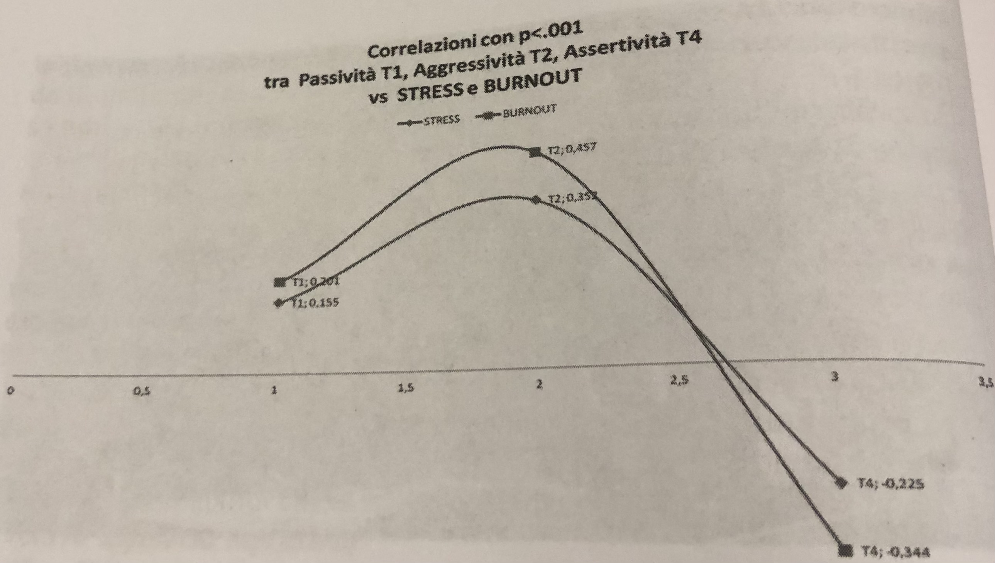
Le personalità passiva e aggressiva correlano positivamente con stress e bornout; quella assertiva correla negativamente

Slide 22
Nel 1950 l’americano Salter propose sei regole per non ritrovarsi ad essere troppo passivi e condiscendenti, poiché questo atteggiamento apre ad un circolo vizioso di frustrazione – ansia e depressione.
Esprimi a parole i tuoi sentimenti
Mostra le tue emozioni a livello non verbale.
Quando non sei d’accordo con qualcuno, discutine.
Usa il pronome «io» il più possibile
Esprimi apprezzamento quando sei elogiato
Improvvisa: vivi l’istante!

Slide 23
!!!! ATTENZIONE !!!!
Le formazioni aziendali sull’assertività sono rischiose: tolta la complessità del tema, viene privilegiata l’acquisizione di tecniche utili al perfezionare una maschera di apparente efficientismo. Queste tecniche non determinano il superamento di schemi condizionati di comportamento, ma li sostituiscono con altri non meno limitanti in merito a spontaneità e sicurezza. Per essere assertivi, sostanzialmente, ci si deve interessare spontaneamente agli altri, nello spontaneo interesse per se stessi.

Slide 24
Assertività
CONTENUTO
Diritti della persona (e pregiudizi che ne impediscono il riconoscimento o ne limitano l’applicazione) Qui è insita la reciprocità
forma
L’aspetto formale è dato dalla competenza sociale

Slide 25
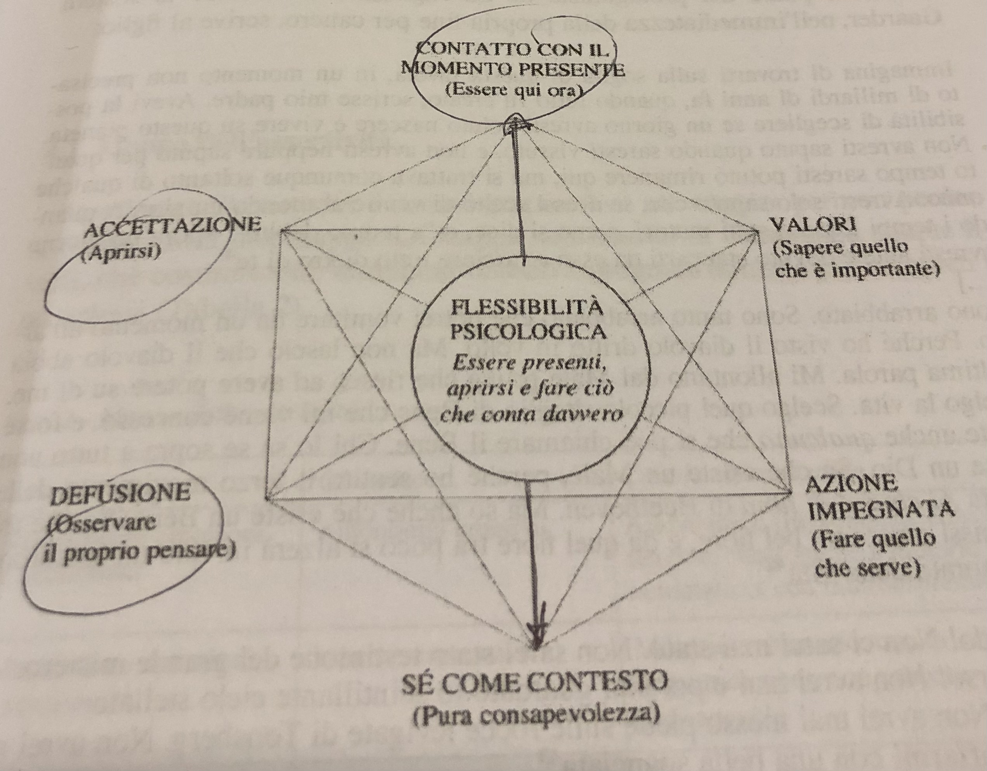
Il termine ACCETTAZIONE rimanda alla sofferenza: perché mai la si dovrebbe accettare? Nel mondo in cui viviamo la sofferenza, gli eventi negativi e il male NON sono evitabili. Solo collocandoli nel contesto più ampio di tutte le nostre esperienze, come momenti transitori e non permanenti della nostra vita, si possono accettare senza che ci affliggano in modo grave e disperato.

Slide 26
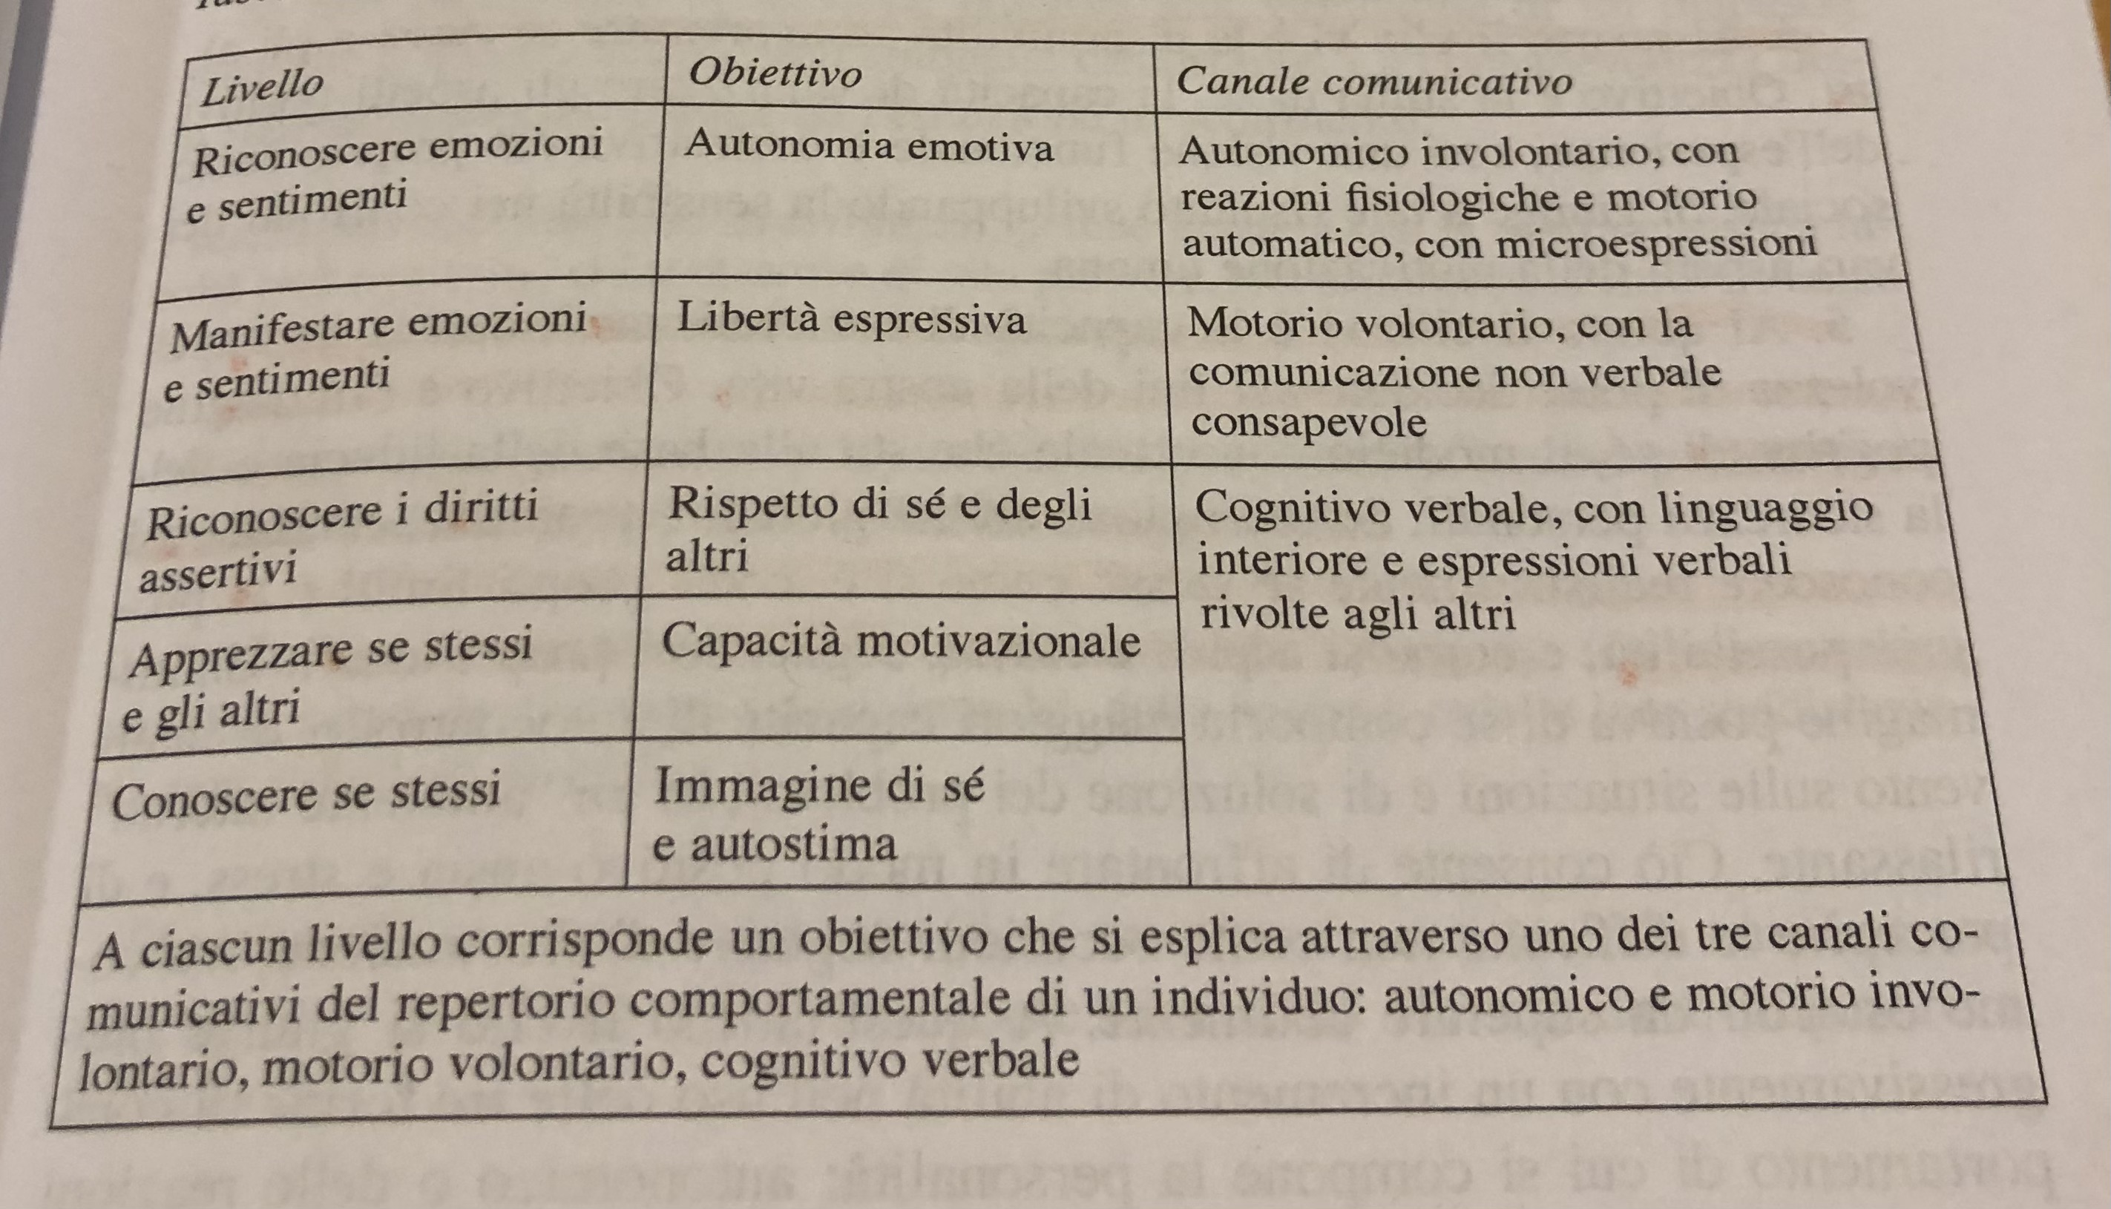
Mappa dell’assertività
5 livelli che costituiscono altrettanti obiettivi, progressivamente più completi e complessi

Slide 27
PRIMO LIVELLO: Riconoscere emozioni e sentimenti
È la condizione di base per sentirsi persone caratterizzate dalla propria individualità e soggettività. Riconoscere i sentimenti consente una valutazione più realistica della situazione e di rapportarsi agli altri con più disponibilità ed empatia. Quest’ultima implica il superamento dell’egoismo, ma è un concetto differente rispetto all’altruismo: riguarda infatti i sentimenti e non i comportamenti. Richiede un atteggiamento di umiltà.

Slide 28
SECONDO LIVELLO: Manifestare emozioni e sentimenti
Riconosciuti e definiti i sentimenti, spetta agli atti volontari della persona il compito di manifestarli.
Le emozioni, autonome e involontarie, non possono e non devono essere controllate mediante il contrasto, ma possono esserlo solo indirettamente e a condizione di accettarle.
Il controllo si esercita non sulle emozioni, ma sulle azioni che queste indurrebbero a compiere: se agiamo in sintonia con l’emozione allora la rafforziamo, se agiamo in senso contrario, non assecondandola, allora l’emozione si smorzerà fino ad estinguersi.
Nel limite del possibile è bene lasciar trasparire la nostra vita interiore, questo ci aiuterà ad instaurare rapporti più chiari e costruttivi.
Ricordarsi di valutare l’emozione prima di agire (es ansia come GPS)

Slide 29
TERZO LIVELLO: I diritti e gli aspetti cognitivi dell’assertività
Il terzo livello riguarda le funzioni superiori: PENSIERO e LINGUAGGIO
«Non si deve appartenere agli altri tanto da non appartenere più a se stessi. Ne s’ha d’abusare degli amici, né pretender da loro più di quanto questi vogliano concedere.»
I 10 diritti di Manuel Smith (1975) ruotano attorno a due principi: esprimersi in modo chiaro ed esplicito e resistere alle manipolazioni.
Manipolazione intesa come subdola forma di aggressività utilizzata per controllare i sentimenti altrui senza dichiararlo, ma inducendo senso di colpa, di ignoranza o di ansia generalizzata.
I 10 diritti, per il principio di reciprocità, sono anche 10 doveri.

Slide 30
Il comune denominatore dei 10 diritti è quello di RIUSCIRE A DIRE NO SENZA SENTIRSI IN COLPA, superando il timore di non essere accettati.
Senso di colpa: non rispettare i propri sentimenti perché ci si sente costretti ad essere amorevoli e accondiscendenti. Questo ci porta a sviluppare una sorda ostilità.
Il senso di colpa differisce da quando si è commesso un errore, in quel caso ci si può scusare. Qui l’unico modo per espiarsi è la sottomissione e la rinuncia dei propri valori (il peso di una responsabilità non voluta).

Slide 31
1. Autonomia di giudizio: voi soli avete il diritto di giudicare il vostro comportamento, i vostri pensieri e le vostre emozioni, e di assumervene la responsabilità accettandone le conseguenze. 2. Rispetto di sé: voi avete il diritto di non giustificare il vostro comportamento, adducendo ragioni o scuse. 3. Giustizia distributiva: voi avete il diritto di decidere se occuparvi dei problemi degli altri, se essere responsabili degli altri. 4. Flessibilità di pensiero: voi avete il diritto di mutare parere o opinione, di cambiare il vostro modo di pensare. 5. Apprendimento per prove ed errori: voi avete il diritto di sbagliare, assumendovi la responsabilità delle eventuali conseguenze negative.

Slide 32
6. Autonomia emotiva: voi avete il diritto di non farvi coinvolgere dalla benevolenza che gli altri vi mostrano quando vi chiedono qualcosa. 7. Spontaneità e logica: voi avete il diritto di essere illogici nelle vostre scelte. 8. Sapere di non sapere: voi avete il diritto di dire «Non so», quando vi si chiede una competenza che non avete. 9. Autonomia dei punti di vista: voi avete il diritto di dire «Non capisco» a chi non dice chiaramente che cosa si aspetta da voi. 10. Libertà di scelta: voi avete il diritto di dire «Non mi interessa», quando gli altri vi vogliono coinvolgere nelle loro iniziative.

Slide 33
QUARTO LIVELLO: Apprezzare e motivare
L’apprezzamento è una forma di rinforzo sociale, ma può capitare che persone meritevoli ne vengano private.
«Gino si iscrisse poi a ingegneria; e quando tornava a casa dopo un esame, e diceva che aveva preso 30, mio padre chiedeva Com’è che hai preso 30, e non 30 e lode?. E se aveva preso 30 e lode, mio padre diceva Uh, ma era un esame facile!»
Il rinforzo è ancora più potente e richiede la capacità di saper utilizzare abilità verbali e non. Si tratta di attenzione per l’altro, di sguardi e appropriate espressioni verbali. Deve essere adeguato e non enfatico, deve essere immediato. Tra i rinforzi compaiono: l’eco, la conferma, la riflessione, la parafrasi e lo sviluppo di risposta.
La motivazione: aumenta con l’aumentare del raggiungimento di obiettivi. Ci sono motivazioni umane innate (cibo, acqua, sonno, aria, sessualità, temperatura…)

Slide 34
QUINTO LIVELLO: Immagine di sé e autostima
C’è un legame diretto tra immagine di sé ed emozioni: timori e ansie rendono l’immagine negativa. L’autostima fa in modo che tale immagine sia inattaccabile dagli eventi esterni, relativizza l’importanza sia del successo che del fallimento. A differenza dell’autoefficacia, è sganciata dal contenuto e permette di non mettere in discussione la propria identità. L’autostima nasce dal togliere e non dal mettere (si tolgono pregiudizi ed etichette …).
L’autenticità sta nell’autonomia di giudizio e nella capacità di iniziativa nei rapporti interpersonali, piuttosto che non nella forza e nel successo.
Il complesso di superiorità è una modalità compensativa, in questo caso il successo non è una meta raggiungibile, non si tratta mai di raggiungere ma sempre di superare.
L’ASSERTIVITÀ NON È MAI COMPETIZIONE NÉ CON SÉ NÉ CON GLI ALTRI

